Slide 1
Zálohovanie údajov
Riadiaca jednotka R30iB

Slide 2
Zálohovanie údajov
Pri štandardnom zálohovaní údajov sú ukladané nasledujúce súbory:
Default Logic File (*.DF) – zálohovacie súbory pre prednastavenia
System File (*.SV) – uloženie nastavenia systému
I/O Config Data File (*.IO) – uloženie nastavení konfigurácií I/O (vstupov/výstupov)
Data File (*.VR) – uloženie napr. údajov registrov
Program File (*.TP) – programové súbory
Zálohovanie údajov sa robí cez menu File.

Slide 3
Súbor Default Logic File
Zahŕňa nastavenie príkazov logiky Default, ktoré sú priradené pre každú funkčnú klávesu (F1 až F4) v programe editačnej obrazovky.

Slide 4
Systémový súbor/aplikačný súbor
Obsahuje systémový riadiaci program pre nabehnutie aplikačného softvéru Tool alebo údajov, ktoré sú so systémom spojené.
SYSVARS.SV – používa sa k uloženiu najrôznejších systémových premenných – systémové premenné v spojení s oblasťou pohybu ôs, riadením bŕzd atď.
SYSSERVO.SV – používa sa k uloženiu údajov parametrov servopohonov (servomotorov)
SYSMAST.SV – používa sa k uloženiu údajov masteringu (kalibrácie)
SYSMACRO.SV – používa sa k uloženiu nastavenia príkazov makra.
FRAMEVAR.SV – používa sa k uloženiu nastavenia referenčnej polohy, ktorý sa používa k nastaveniu systému súradníc.

Slide 5
Dátové súbory a programy
NUMREG.VR – používa sa k uloženiu údajov v registri.
POSREG.VR – používa sa k uloženiu údajov registra polôh.
DIOCFGSV.IO – používa sa k uloženiu nastavení pre priradenie vstupov a výstupov.
Súbor pre nastavenie robota (*.DT) sa používa k uloženiu nastavení, ktoré sú prevedené na obrazovke nastavení robota.
Názov súboru sa líši podľa modelu robota.
Programy (*.TP) – všetky uložené programy v strojovom kóde Teach Pendant.

Slide 6
Pamäťové médiá
USB disk – mal by byť prázdny, max. 4 GB
Karta Compact Flash
Ethernet

Slide 7
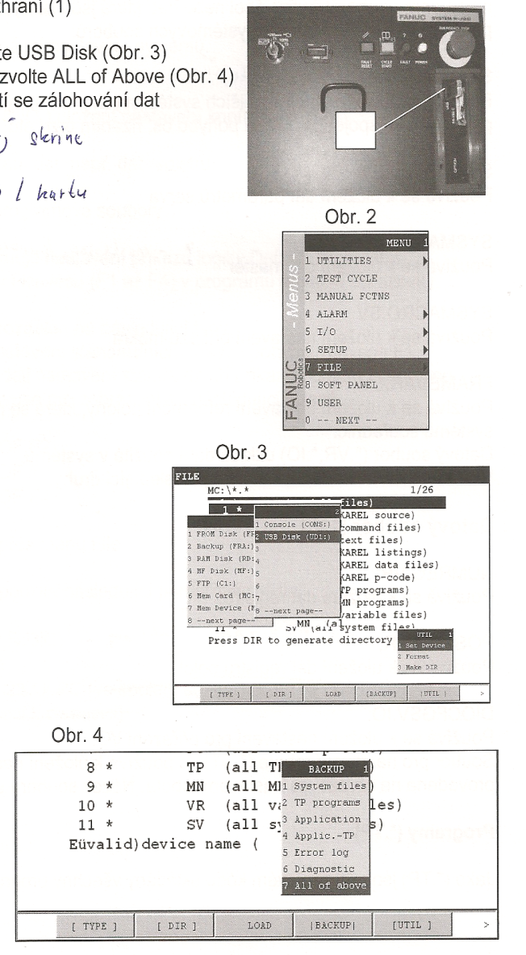
Zálohovanie údajov pomocou USB disku
Zasuňte disk USB do rozhrania USB (na dverách riadiacej skrine)
Zvoľte menu File
Stlačte F5 (Util) a zvoľte USB disk
Stlačte F4 (Backup) a zvoľte ALL of Above
Stlačte F4 a spustí sa zálohovanie dát.

Slide 8
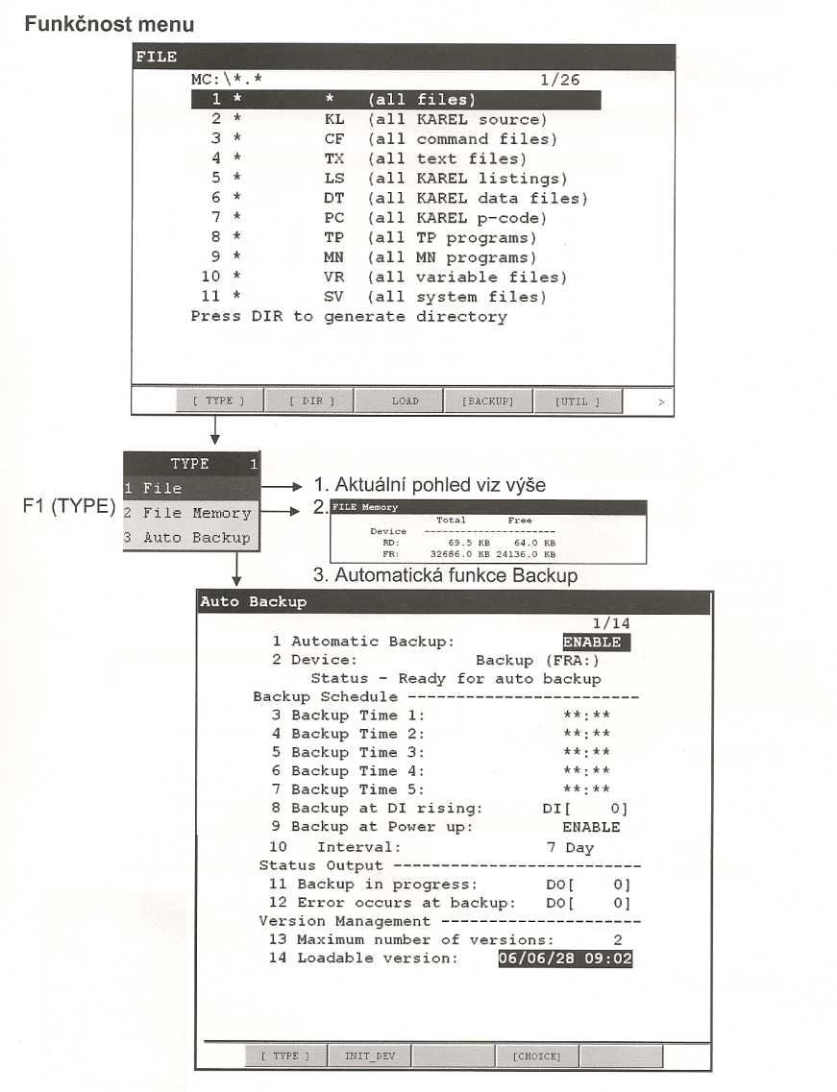
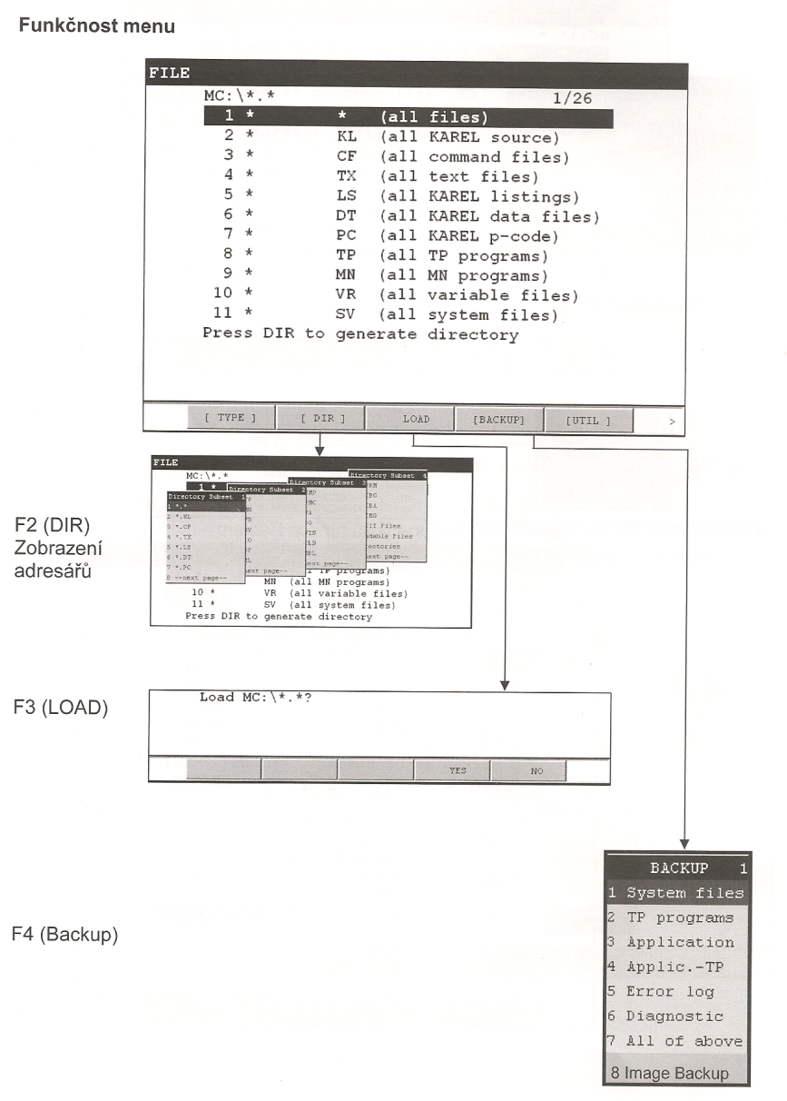
Zálohovanie údajov

Slide 9
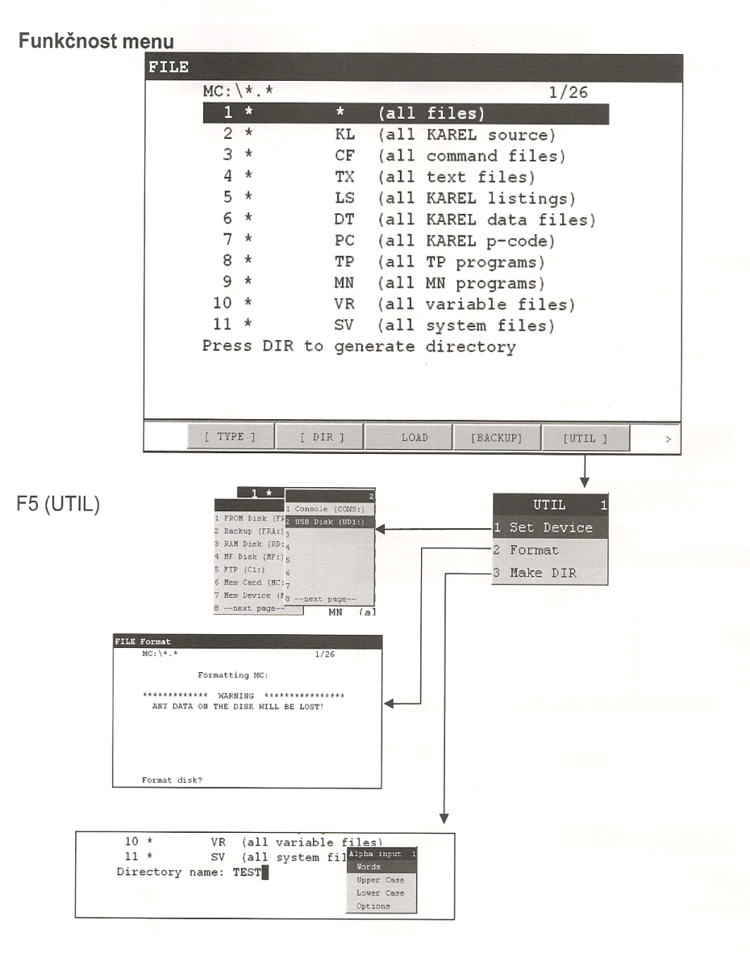
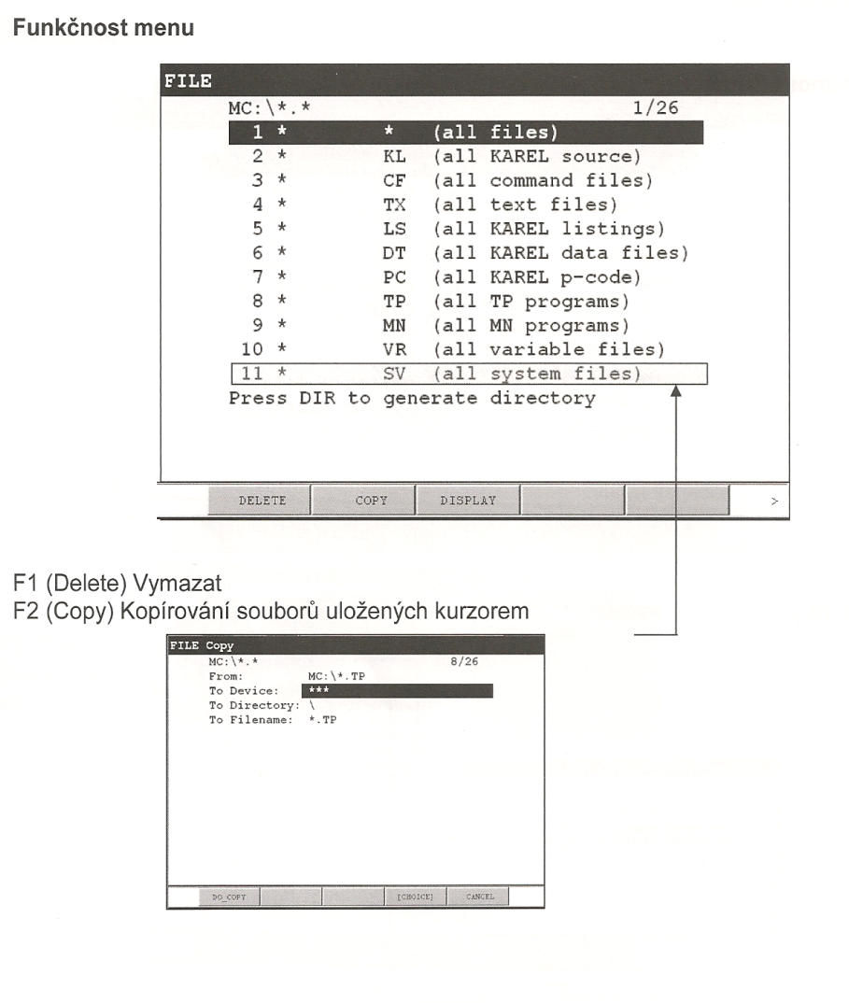
Zálohovanie údajov

Slide 10
Nahrávanie súborov
U štandardného obnovenia údajov je možné údaje nahrať jednotlivo alebo ako dátový blok, ako napr. všetky programy .TP alebo všetky .VR alebo všetky .IO súbory.
Súbory .SV môžu byť nahraté len z menu Controlled Start.
Obnovenie všetkých programov:
Zadajte pamäťové médium
Dajte kurzor na príslušný riadok
Stlačte F3 (LOAD) a potvrďte pomocou F4 (YES)
Berte na vedomie príslušné upozornenie a zvoľte ďalší postup.

Slide 11
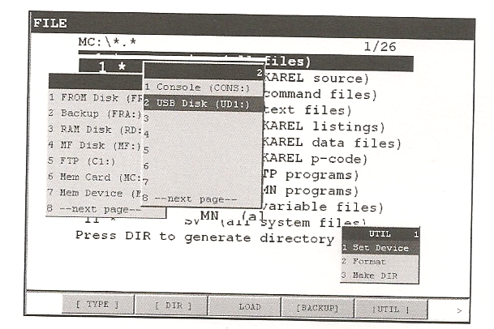

Obnovenie všetkých programov
Postup:

